Slide 1
Construye una hoja de vida exitosa
Mónica Alejandra Cardona Alzate
Psicóloga

Slide 2
¿Cuáles son las fases del proceso de selección?
Proceso de entrevistas.
Verificación de documentación, referencias y antecedentes.
Aplicación de pruebas psicotécnicas.
Revisión de hojas de vida.
Examen de conocimientos médicos.

Slide 3
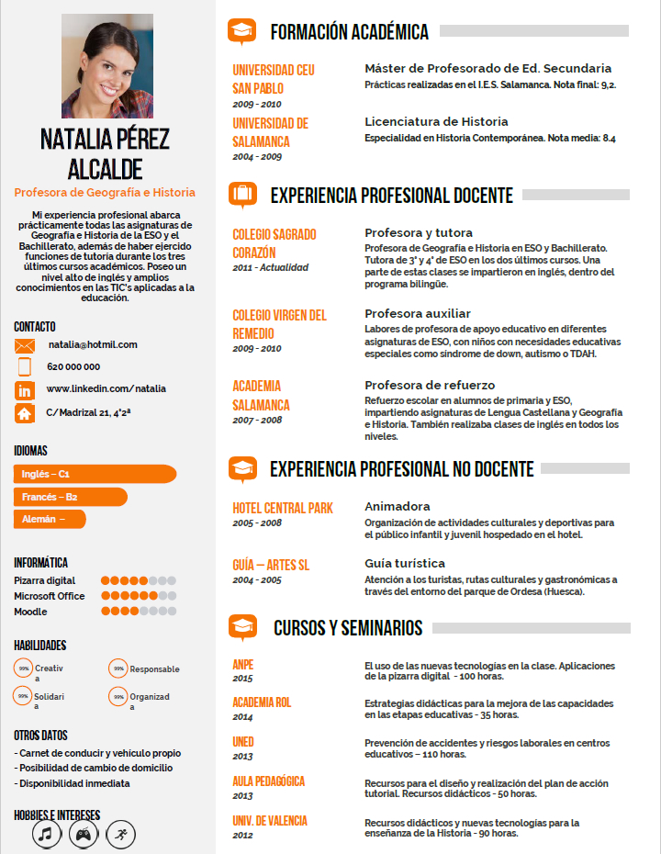
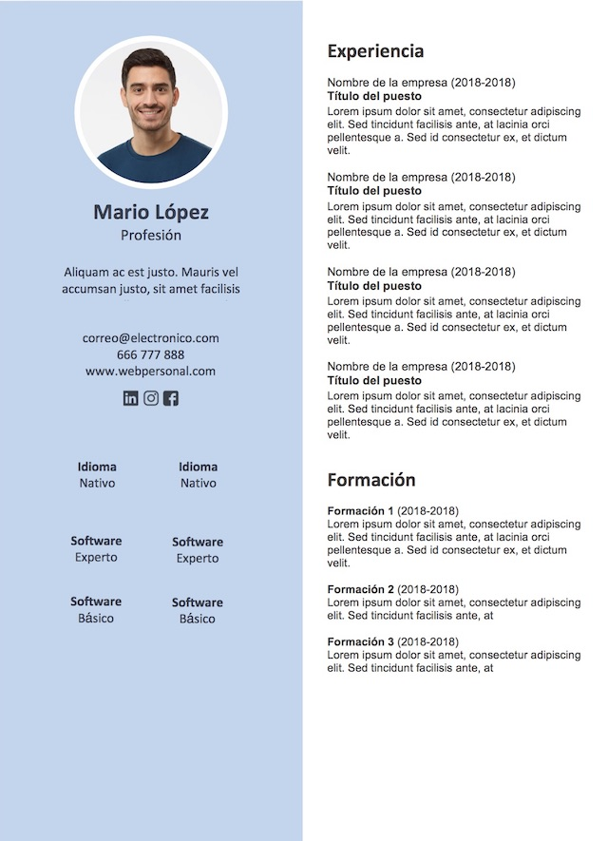
¡Impresiona al evaluador!
Sobriedad, profesionalismo, claridad y síntesis.
Implementa el formato establecido por la institución.
Explora plantillas más agradables estéticamente y que permitan visualizar la información más vital en pocas páginas.
  CV Builder Online.
  Resume Maker Online.
  Plantillas descargables de Google.

Slide 4
Principales componentes de una hoja de vida
Datos de contacto
Recuerda actualizar tu información personal y que esta sea precisa y suficiente para que te comuniquen del estado de tu proceso.
Formación académica
Informa sobre tus títulos de educación formal. Céntrate en los más recientes. Si puede jugar a tu favor, menciona tu promedio del pregrado, puesto en la cohorte o resultados de exámenes estatales.
1
Perfil ocupacional
Sintetiza los aspectos más importantes de tu trayectoria y que sean afines al cargo (5 a 7 renglones): ocupación, formación, experiencia, competencias técnicas y blandas.
4
Logros y proyectos
2
Destaca tus reconocimientos cuantitativos y cualitativos (menciones de honor, becas, intercambios, desarrollo de programas, premios en competencias, etc.).
Experiencia profesional
Resalta tus habilidades técnicas afines al cargo, mencionando tus experiencias laborales, práctico- académicas y de voluntariado.
5
3

Slide 5
Componentes secundarios de una hoja de vida
Experiencia investigativa
¡Uno de los puntos que más peso aporta a un aspirante a residencia! Menciona tus aportes en producción intelectual, formación en epidemiología, participación en grupos, semilleros, ponencias, etc.
Habilidades técnicas / Hobbies
Presenta aquellas habilidades que les puede interesar a los evaluadores: procedimientos específicos, manejo de patologías y pacientes afines al cargo, entre otras.
1
Formación complementaria
Enumera los eventos de actualización profesional a los que has asistido (congresos, cursos, diplomados, simposios, etc.). Privilegia la formación afín al cargo de interés.
4
Referencias de interés
2
Recurre a referencias laborales o académicas que den cuenta de tu trayectoria y competencias afines al cargo. Recuerda prepararlas adecuadamente para el proceso de interés.
Competencias lingüísticas
Describe tu manejo de una segunda lengua: cursos de formación continua, intercambios, exámenes internacionales.
5
3

Slide 6
Recomendaciones generales
Presentación de la información
Formación:
  Nombre del título/curso/proyecto.
  Fecha en que se realizó.
  Nombre de la institución que lo certifica.
  Ubicación (ciudad).
3. Experiencia:
  Nombre de la institución.
  Cargo desempeñado.
  Fecha de inicio y de finalización.
  Ubicación (ciudad).
  Tareas / funciones desempeñadas.
2. Referencia:
  Nombre de la persona.
  Institución donde labora.
  Cargo desempeñado.
  Datos de contacto (teléfono, celular, correo electrónico).

Slide 7
Recomendaciones generales
Dudas frecuentes:
¿Debo ponerle título a mi hoja de vida?
¿Es necesario poner una fotografía?
¿Cuáles son los datos que debe contener mi información personal (p.e. Estado civil, edad, etc.)?
¿Cómo debo de presentar mi hoja de vida física (p.e. En una carpeta, en un sobre, etc.)?
¿Debo llevar una copia el día de la entrevista?

Slide 8
Recomendaciones generales
Preparaciones complementarias:
Actualizar certificados renovables.
Manejar una cronología inversa en la presentación de la información.
Organizar los soportes respectivos.
Preparar adecuadamente a las referencias.
Controlar la extensión del documento.
Investigar sobre la institución y el perfil que se encuentran buscando.

Slide 9
Recuerda:
Tu hoja de vida es la punta de lanza con la que te diriges al cargo de interés. Procura que la información que contenga compagine con el perfil que están buscando en la institución.
Una hoja de vida exitosa te puede abrir muchas oportunidades, incluso antes de presentarte a la entrevista, al desarrollar una primera impresión favorable en el evaluador.

Slide 10
¡Muchos éxitos!

